Slide 1
«Речевой уголок»
Авторы: Барановская Галина Владимировна
Смондаренко Елена Анатольевна
Герасимова Светлана Викторовна
В старшей группе для детей с ТНР

Slide 3
Наполняемость речевого уголка осуществляется по разделам: 1. Речевое дыхание 2. Фонематический слух 3. Артикуляционная моторика 4. Звукопроизношение 5. Подготовка к обучению грамоте 6. Лексика и грамматика 7. Связная речь 8. Мелкая моторика.

Slide 4
В основу наполняемости речевого уголка положено тематическое планирование по лексическим темам. Подбор игрового и дидактического материала осуществляется на основе рекомендаций логопеда, что делает его взаимодействие с педагогами не формальным, а очень тесным и плодотворным.

Slide 5
Дидактические игры и пособия на закрепление правильного речевого выдоха и формирование умения контролировать силу и длительность воздушной струи.

Slide 6
Вертушки, дудочки, шары для надувания, пузырьки, игры на воздушную струю Игры: «Рыбки»; «Тучка»,»Дракончик», Пчелки и цветочек», «Листочки»; «Бабочки»; «Волшебный пушок»; разноцветные шарики; султанчики; бумажные снежинки; «Чей кораблик доберется быстрее»; «Загони мяч в ворота» и др.

Slide 7
Игры и пособия на формирование фонематического восприятия и слуха : Шумовые инструменты; детские музыкальные инструменты: гармошка, барабаны, дудочка, бубен, трещотка, колокольчики, погремушки. ; альбомы по слоговой структуре слова «Собери букет»; «Делим слова на слоги»; «Найди себе пару»; «Найди, что звучит»; «Звуковое домино»; «Угадай, откуда идет звук»; «Разложи картинки»; «Повтори — не ошибись»; «Тихо — громко»; «Общий звук»; «Придумай слова со звуком»; «Испорченный телефон»; «Продавец и покупатель» др.

Slide 8
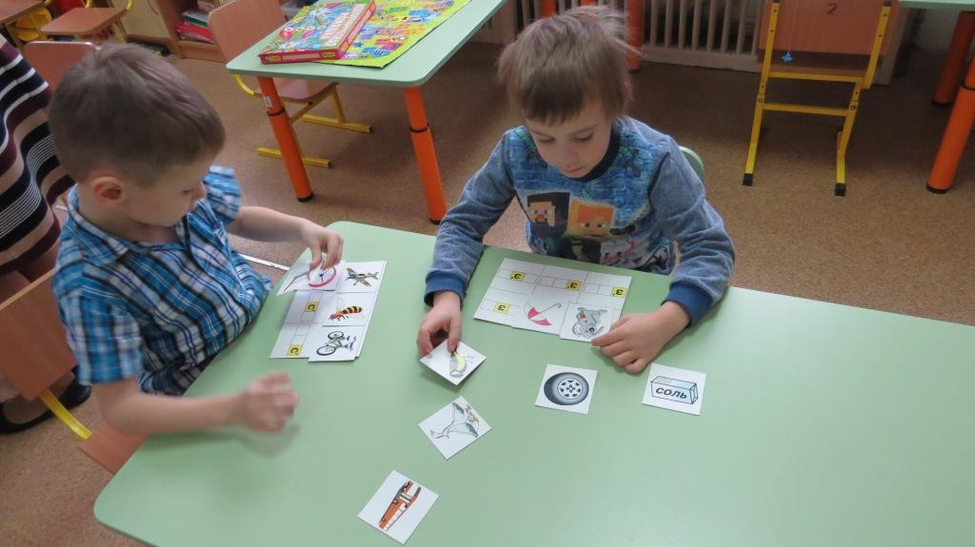
Игра «Рыбалка»
«Логопедическое лото»

Slide 9
Развитие артикуляционной моторики Предметные картинки-опоры; артикуляционная гимнастика в альбомах на определенный звук; схема характеристики артикуляции звуков; артикуляционная гимнастика в стихах и картинках; формы артикуляционной гимнастики для губ и языка в символах; альбомы с артикуляционной гимнастикой

Slide 10
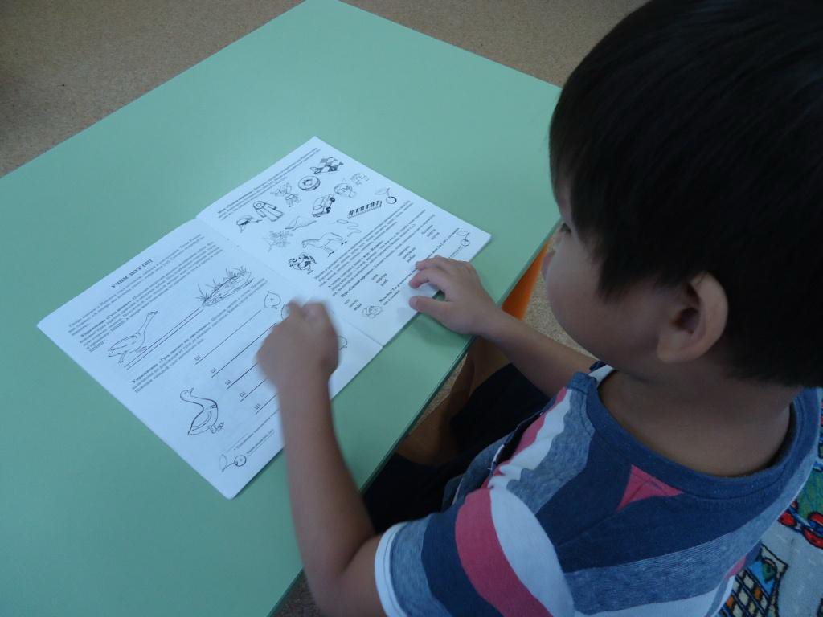

Slide 11
Закрепление навыков правильного звукопроизношения поставленных звуков «Логопедические лото», «Логопедическое домино», «Паровоз», «Подбери и назови»; альбомы на каждый звук; логопедические альбомы для автоматизации различных звуков ; Лото на звуки С, 3; Ж, Ш; Р, Л; «Говорим правильно»; «Логопедическое лото»; «Веселая гимнастика»; и т.д

Slide 13
Закрепление навыков, полученных на занятиях по обучению грамоте: Схемы слов, предложений. Игры: «Подбери слово к схеме», «Составь предложение по схеме», «Сложи слово», кроссворды, ребусы. Магнитная доска; наборы магнитных букв; кассы букв и слогов; кубики «Азбука в картинках», «Учись читать», «Умные кубики», «Слоговые кубики»; «Букварь» Н. С. Жукова, «Слоговое лото»;«Прочитай по первым звукам»; и др.

Slide 15
Активизация словаря, обобщающих понятий и лексико-грамматических категорий Картинки, отражающие изучаемую лексическую тему (сюжетные и предметные); развивающие пазлы; Игры: лото, «Подбери пару», «Кто больше назовет», «Часть и целое», «Времена года», «Большие и маленькие», «Чей хвост?», «Найди и назови», «Путаница», «Кем быть», «Кто как устроен» «Один — много», «Назови ласково», «Одень куклу»; «Чего нет?» и др.

Slide 17
Развитие связной речи Сюжетные картинки, «Угадай по описанию», «Когда это бывает?», «Играем в профессии» и др. ; Серии сюжетных картинок «Истории в картинках»; разные виды театра; чистоговорки, стихи, потешки, скороговорки; библиотека детских книг и др.

Slide 19
Развитие мелкой моторики Волчки, сухой бассейн, шнуровки, мозаика, пазлы, трафареты для штриховки, внутренней и внешней обводки, карандаши, массажные валики, мячики, суджоки, прищепки, трафареты; пальчиковые игры «Мир твоих фантазий» (различный материал для составления букв: горох, нитки разного цвета)Игры на штриховку; «Рисуем по клеточкам»; мозаики; игры-шнуровки и др.

Slide 20
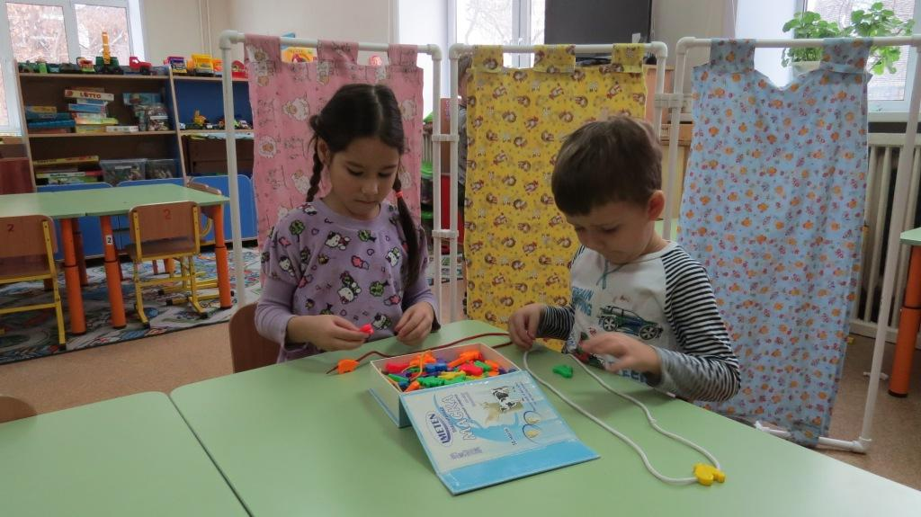
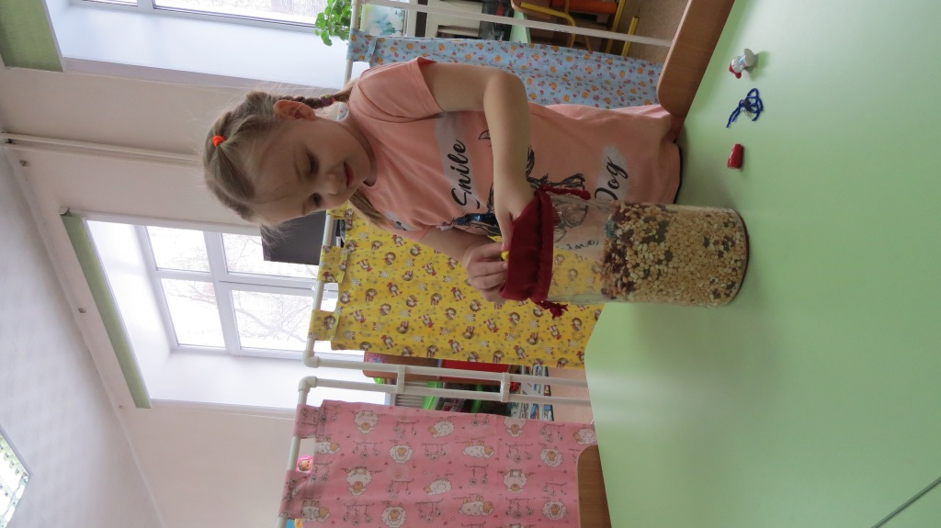

Slide 21
Спасибо за внимание!

